Slide 1
Trainen

Slide 2
Lesdoelen
Je weet wat de 3 basisbehoeftes zijn om motivatie op te wekken
Je weet wat klassieke/operatie conditionering betekent en kan het verschil hier tussen uitleggen.
Je kunt de begrippen gewenning, inprenting en imitatie uitleggen en hier een voorbeeld van geven.
Je kunt de 2 trainingstechnieken die we benoemen in eigen woorden uitleggen
Je kunt 4 verschillende types van trainingen benoemen en uitleggen wat we daar mee bedoelen
Je weet de begrippen shaping en extinctie

Slide 3
Hoe dieren leren
Een dier is een opportunist: alleen als het hem iets positiefs oplevert, zal hij het gedrag herhalen
‘iets’ = wat het dier belangrijk vindt veiligheid, voedsel, buit, aandacht
Afhankelijk van ras & karakter & leerervaringen

Slide 4
Voorwaarden leren
Geen angst / agressie
Geen afleidende prikkels in het begin
Shaping
Timing
Hulpmiddelen gebruiken
Motivatie
Juiste bekrachtiger / correctie
Korte leerperiodes

Slide 5
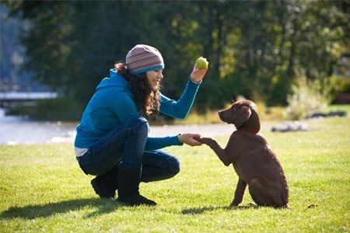
Motivatie
Drie basisbehoeften:
Veiligheid
Voedsel
Aandacht
Afhankelijk van ras & karakter & Leerervaringen

Slide 6
Vier fases van leren
Aanleren ( gedrag verwerven )
Beheersen ( automatisch toepassen )
Generaliseren ( breed toepassen )
Handhaven ( altijd )

Slide 7
Bekrachtigen - Corrigeren
Een bekrachtiger zorgt er voor dat gedrag blijft bestaan of dat gedrag toeneemt (belonen)
Een correctie zorgt ervoor dat gedrag minder wordt of stopt (straffen)
Positiefs: iets toevoegen
Een beloning geven = positieve bekrachtiging
Een straf geven = positieve correctie
Negatief: Iets onthouden / weghalen
Iets onaangenaams / eng weghalen = negatieve bekrachtiging
Een beloning niet geven = negatieve correctie

Slide 8
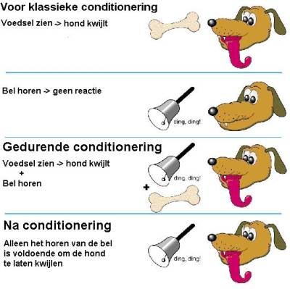
Klassiek conditioneren (Pavlov)
Ongeconditioneerde prikkel Gedrag
Bekrachtiging van prikkel zorgt voor effect.
Koppelen bekrachtiging aan gedrag zorgt voor herhaling gedrag.

Slide 9
Operant conditioneren (Skinner)
Gedrag effect herhaling of beëindiging

Slide 10
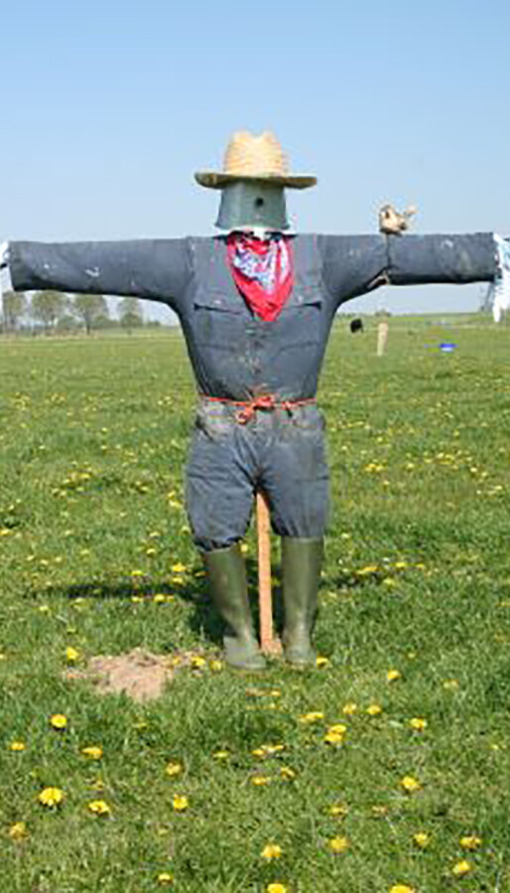
Gewenning
Bij gewenning gaat het om het afleren van reacties op bepaalde prikkels uit de omgeving die vaak herhaald worden of permanent aanwezig zijn en waar geen beloning of straf op volgt.
Voorbeeld: Vogelverschrikker

Slide 11
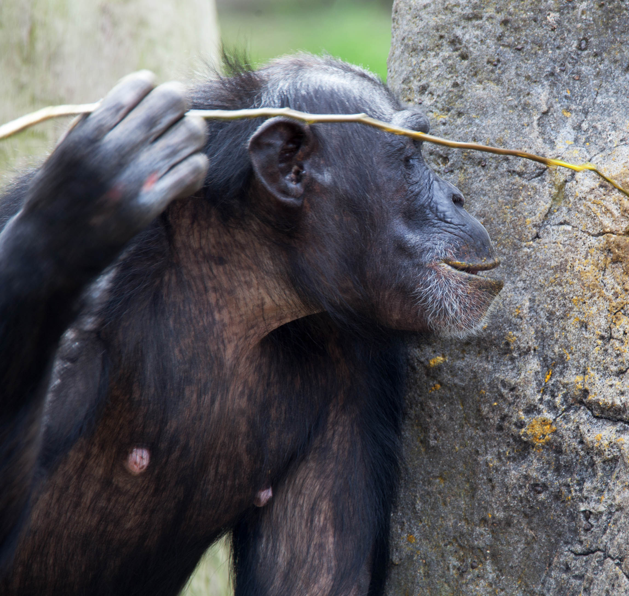
Imitatie
Imitatie is het nadoen van anderen
Dieren kunnen ook van elkaar leren door elkaar na te doen. Dit noem je imitatie. Jonge chimpansees kijken af hoe oudere dieren takjes van bladeren ontdoen en de kale takjes gebruiken om termieten uit hun nest te peuteren. Vogels leren hun soortspecifieke zang door goed naar de ouders te luisteren.

Slide 12
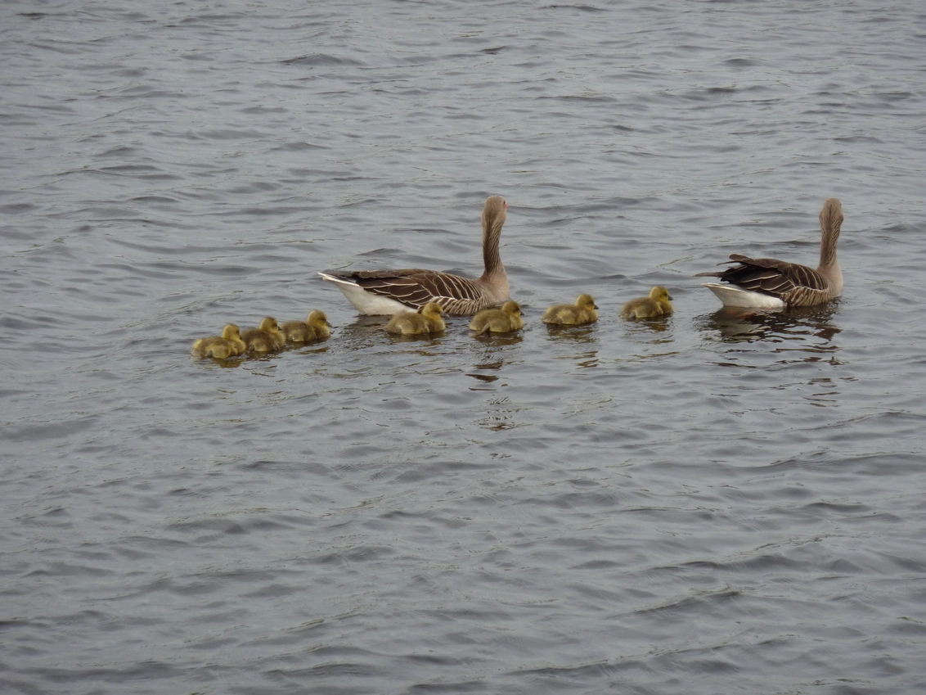
Inprenting (Lorenz)
Inprenting is gedrag dat in een bepaalde gevoelige periode aangeleerd is. Een goed voorbeeld van inprenting zie je bij jonge ganzen. Die volgen het eerste wezen dat ze zien nadat ze uit het ei zijn gekomen.

Slide 13
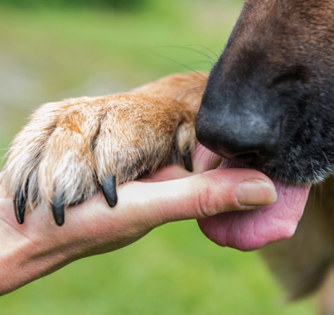
Trainingstechnieken - Scanning
Scanning: Je observeert het natuurlijk gedrag van het dier. Op het moment dat het dier uit zichzelf het gewenste gedrag laat zien wat je op commando wil aanleren, volgt een beloning voor het dier. Later geef je een commando zodra het dier het gewenste gedrag uit zichzelf laat zien. Het dier leert daardoor de link te leggen tussen dat gedrag en het commando.

Slide 14
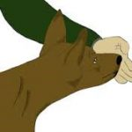
Trainingstechnieken - Target
Targeting: Je leert een dier een object (de target) aan te raken met een bepaald lichaamsdeel. Dit kan bijvoorbeeld een neus, poot, oor of achterwerk zijn. Zo kun je een dier begeleiden in een oefening, of deze stil laten staan/ liggen tijdens bijvoorbeeld een onderzoek.

Slide 15
Trainingstechnieken - Modelling
Modelling: Je leert een dier iets door het te laten zien: je drukt bijvoorbeeld de kont van de hond naar de grond. Zodra hij zit, ontvangt hij de beloning. Een ander voorbeeld is het aanleren van gebarentaal bij chimpansees. De handen worden worden in de juiste positie gedrukt, waarna de beloning volgt. Op die manier zien de dieren wat de bedoeling is.

Slide 16
Trainingstechnieken - Mimicry
Mimicry: Je leert een dier het gedrag van een ander te imiteren. Deze vorm van shaping wordt vooral gebruikt bij het leren praten van vogels. Maar je kan bijvoorbeeld een chimpansee ook leren een rondje te maken door het zelf eerst voor te doen.

Slide 17
Regels voor training in stapjes
Gebruik kleine stapjes
Train één stap tegelijk
Varieer de beloning voordat je naar de volgende stap gaat. Bv. grote/ kleine beloning, uitgestelde beloning of een ander type beloning
Accepteer dat een dier het geleerde tijdelijk minder goed doet bij het aanleren van een nieuwe stap.
Plan vooruit: hou het trainingsplan in gedachten en weet wat het doel is.
Verander niet van trainer tijdens de stappen: probeer zoveel mogelijk dezelfde trainer(s) tijdens de stappen te houden.
Als iets niet werkt: verander dan het plan. Als een dier de volgende stap verkeerd blijft doen, is de stap misschien te lastig of te groot. Pas het plan dan aan.
Stop de sessie niet onnodig, zorg voor een goede reden om de sessie te stoppen. Hou hierbij je focus, raak niet afgeleid.
Doe een stap terug wanneer nodig: dieren kunnen soms iets vergeten of verward raken.
Stop de training pas als het dier iets goed doet. Eindigen met succes houdt het leuk voor het dier.

Slide 18
Regels voor bekrachtigen
Juiste beloningsschema
Binnen maximaal een halve seconde
Passend in de context
Dier moet het als beloning ervaren
Zelfbelonend gedrag

Slide 19
Regels voor correctie
Bij aangeleerd gedrag alleen gebruiken als het dier werkelijk begrijpt wat er van hem verlangd wordt
Binnen een halve seconde
Intensiteit van straf aanpassen aan de situatie en karakter
Liever negatieve correctie gebruiken

Slide 20
Hoe kan ik een training leuk houden?
Type sessie:
Bewegingssessie: Een bewegingssessie is erop gericht om het dier een workout te geven en dus flink te laten werken.
Speelsessie: Bij een speelsessie kiest het dier zelf wat het eigenlijk wil doen. Denk aan het trainen met speeltjes en andere verrijkingsvoorwerpen.
Creatieve sessie: Bij een creatieve sessie mag het dier creatief zijn en krijgt het bijvoorbeeld een beloning als het iets nieuws laat zien. Zo kan een gedrag verder uitgewerkt worden tot het een nieuw commando wordt.
Focus sessie: Bij een focus sessie wordt een specifiek gedrag of taak getraind, zoals het springen naar een bal of het oplossen van een puzzel.

Slide 21
Shaping
Stapsgewijs opbouwen van een gedragshandeling
Losse onderdelen eindgedrag

Slide 22
Extinctie
Uitdoven van een geconditioneerde (aangeleerde) reactie
Reden: wordt niet langer gevolgd door een bekrachtiger
Niet te verwarren met vermoeidheid (blaffen bij de voordeur als tig mensen achter elkaar binnen komen) de volgende dag blaft de hond weer wel
Aangeleerd gedrag dat altijd werd beloond, dus ook in de handhavingsfase, dooft sneller uit
Uitdovingsweerstand (extinctie uitbarsting): als het gedrag genegeerd wordt, vertoont het dier vanuit frustratie het gedrag juist erger/sterker/extremer.

Slide 23
Opdracht
Wikiwijs, onder het kopje

Slide 24
Lesdoelen
Je weet wat de 3 basisbehoeftes zijn om motivatie op te wekken
Je weet wat klassieke/operatie conditionering betekent en kan het verschil hier tussen uitleggen.
Je kunt de begrippen gewenning, inprenting en imitatie uitleggen en hier een voorbeeld van geven.
Je kunt de 2 trainingstechnieken die we benoemen in eigen woorden uitleggen
Je kunt 4 verschillende types van trainingen benoemen en uitleggen wat we daar mee bedoelen
Je weet de begrippen shaping en extinctie

